Slide 1
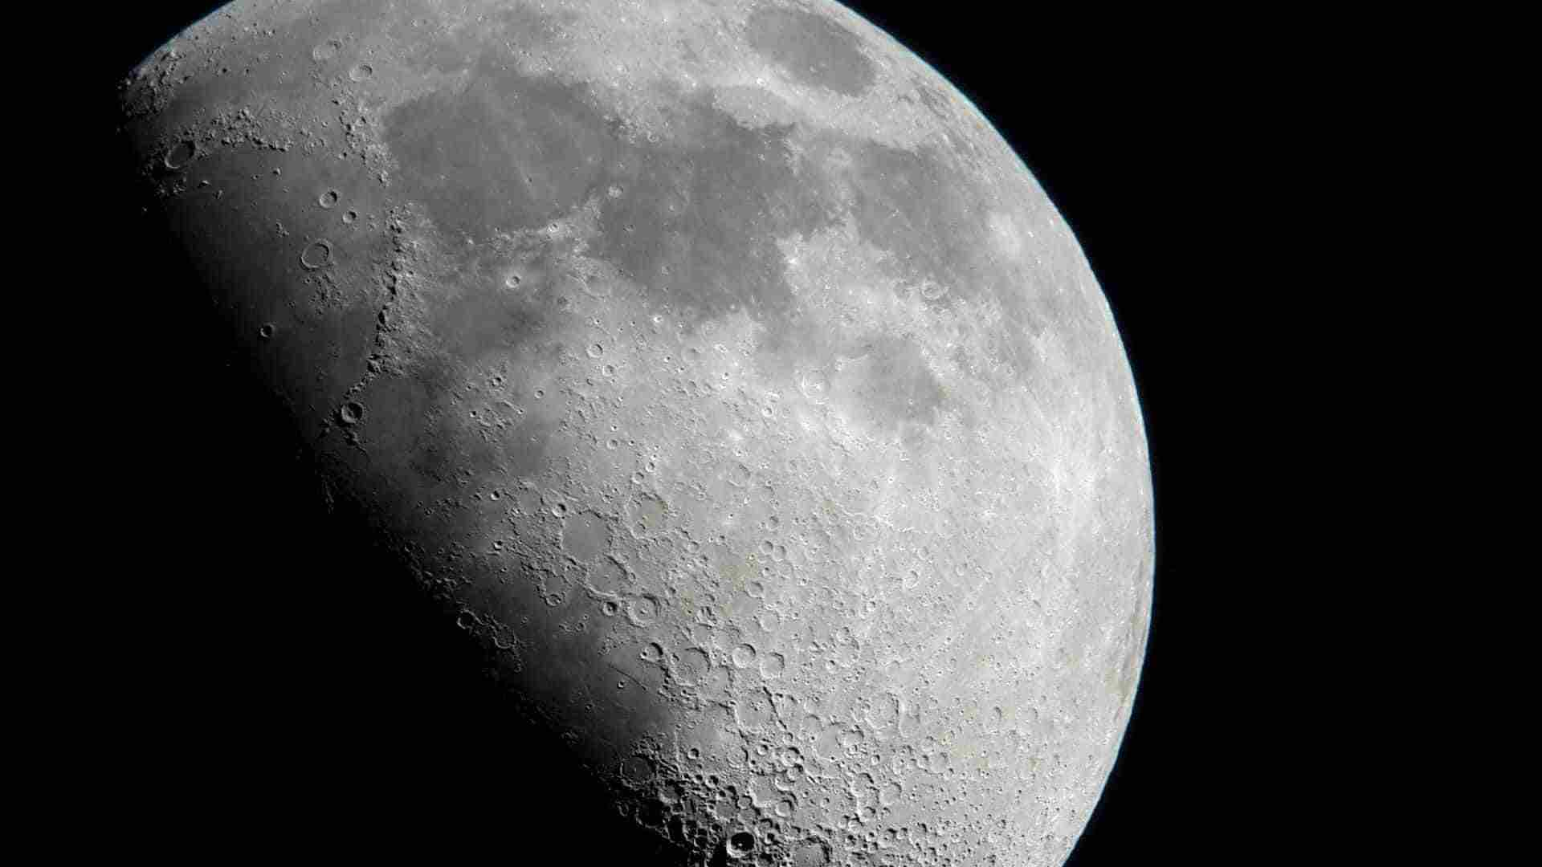


LUA : Uma Ling. de prog.
Feito por um BR
Lua é uma linguagem de programação poderosa, eficiente e leve, projetada para estender aplicações. Suporta:
Programação procedural
POO,
Programação funcional, e
Programação orientada por dados.

Slide 2
Lua POO
Em primeiro lugar, deve-se salientar que Lua NÃO implementa POO; não tem conceito de objetos, classes, herança, etc.
Se você quer POO em Lua, você tem que implementá-lo “na mão”. Geralmente isso é feito criando uma tabela que atua como uma "classe", armazenando os "métodos de instância", no qual são apenas funções que aceitam a instância como seu primeiro argumento.
A HERANÇA é então obtida fazendo o "construtor" (também apenas uma função) cria-se uma nova tabela e então defina-se sua metatabela com um campo __index apontando para a tabela de classes. Ao indexar a "instância" com uma chave que ela não possui faz com que Lua busque por essa chave na classe.

Slide 3

Lua POO
Em outras palavras, uma tabela de "instância" pode não ter funções, mas indexando isso com, por exemplo, "withdraw", irá apenas indexar a classe.
Agora, se pegarmos uma única tabela de "instância" e adicionarmos um campo de "withdraw" a ela, Lua verá que tem esse campo e não se incomodará em procurar na classe.
https://stackoverflow.com/overwrite-function-only-for-a-particular-instance-in-lua*

Slide 4
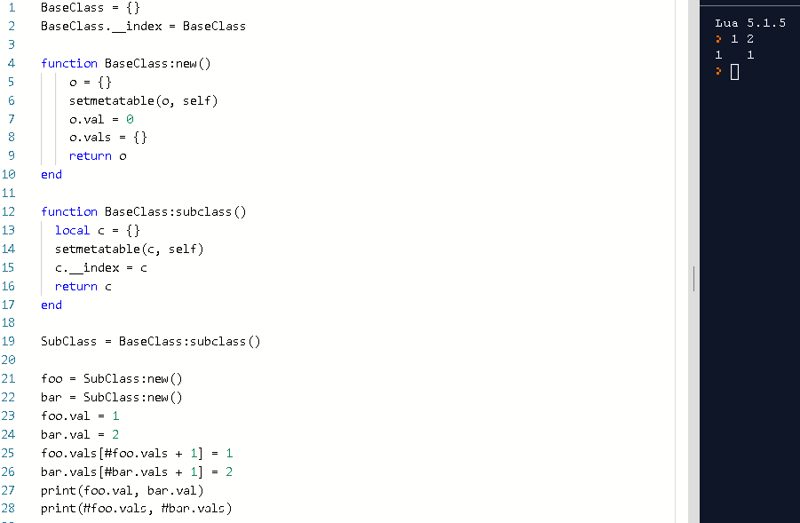

Slide 5
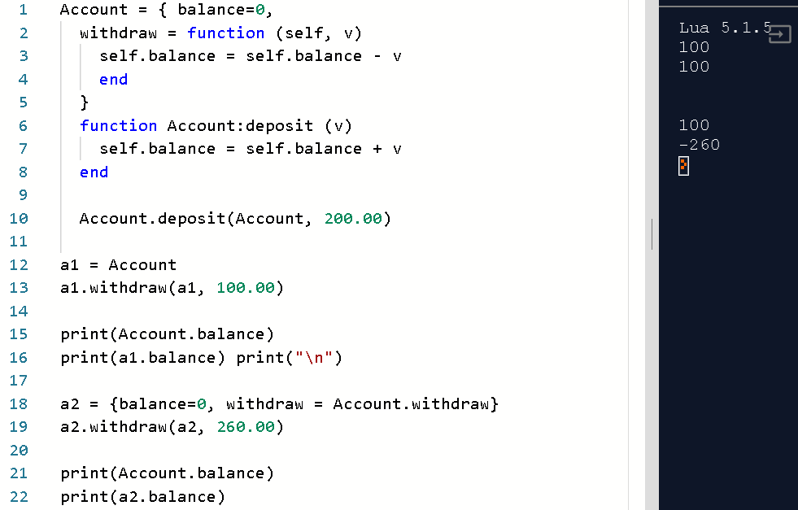

Slide 6
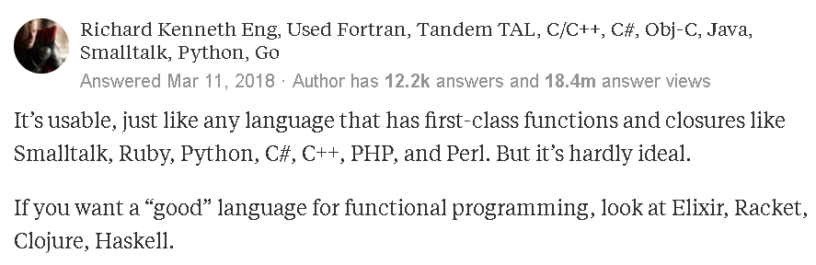
“Lua é uma boa linguagem para programação funcional?”

Slide 7
Programação Funcional
“(...) Queremos ser capazes de representar todos os tipos de formas e combinar e modificar formas de várias maneiras (rotação, translação, união, etc.). (...)”
“(...) Há uma sequência de dígitos, um para cada pixel da imagem (1 para preto, 0 para branco), separados por espaços opcionais.
“Desenhando uma região em um arquivo PBM¹ cria-se o arquivo PBM para a região determinada, mapeando-se uma área de desenho virtual (-1,1), [-1,1) para a área de janela de exibição [1, M], [1, N].”
portable bitmap format¹

Slide 8
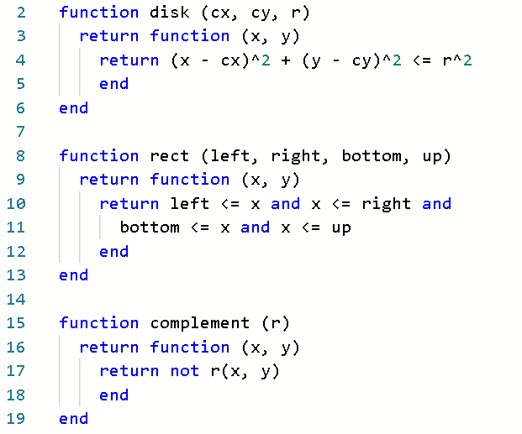
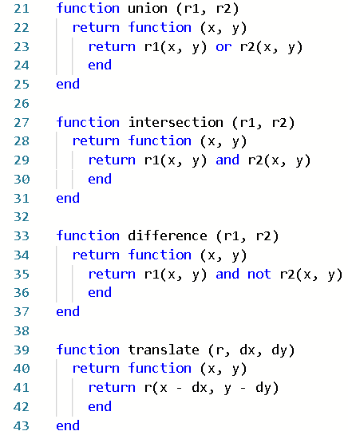

Slide 9
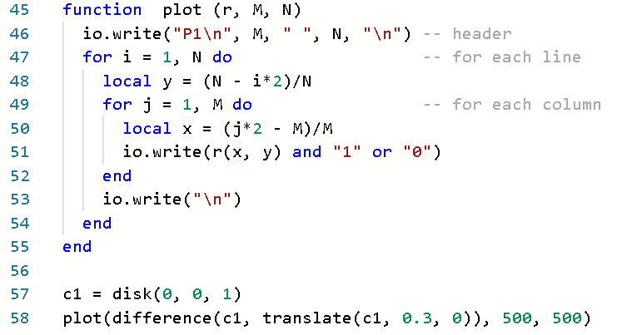
“disk (a circular region) with center (x, y) and radius z”

Slide 10

plot(difference(c1, translate(c1, 0, 0)), 100, 100)

Slide 11

plot(difference(c1, translate(c1, 20, 20)), 100, 100)

Slide 12
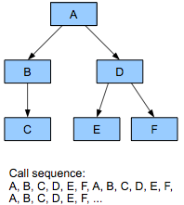
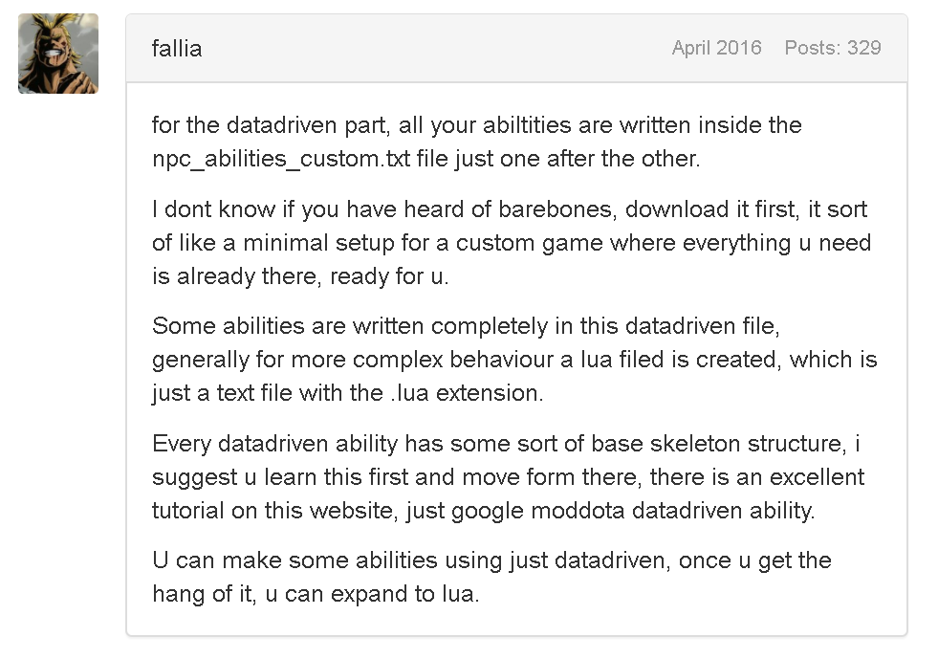
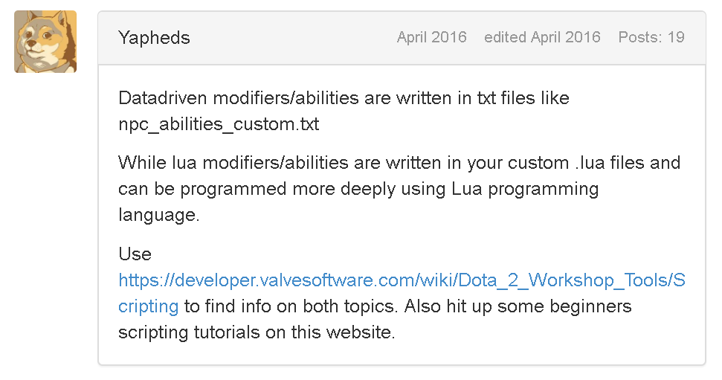
Data-Driven Programming
“Programação orientada por dados”

Slide 13
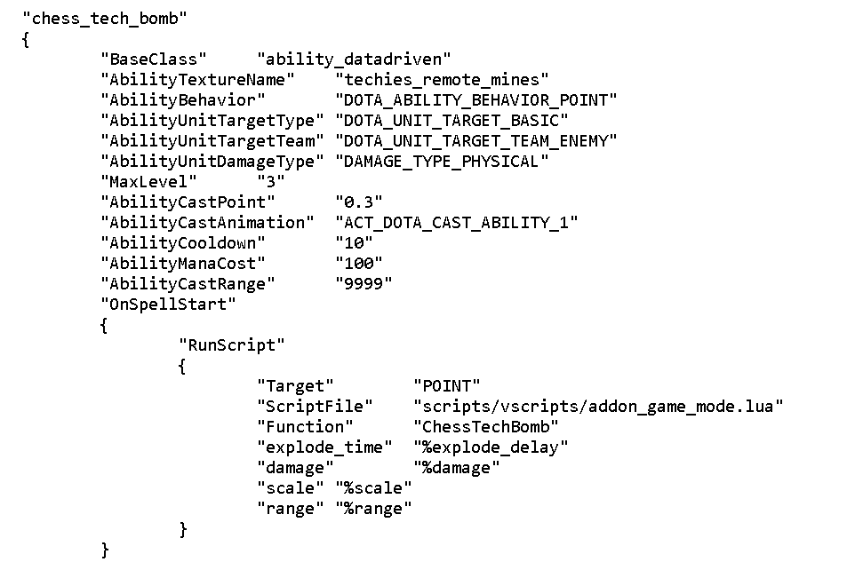
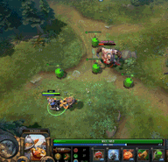

Slide 14
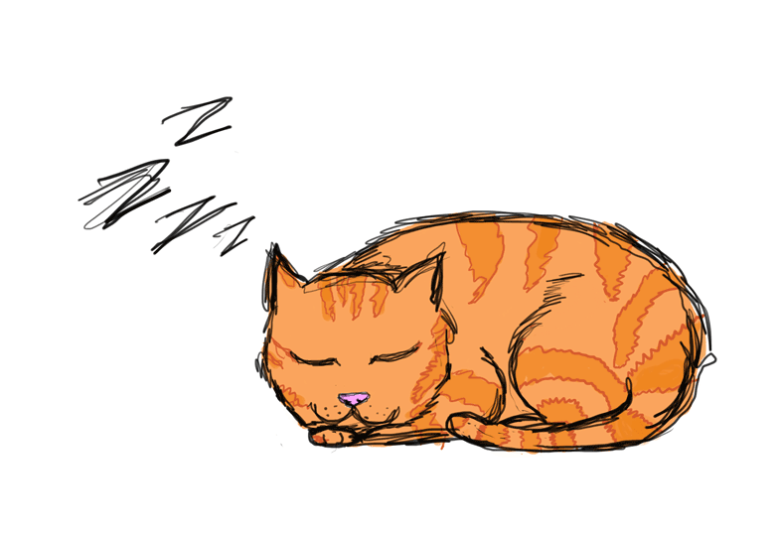
Tipos e Variáveis
type (io.stdin) --> userdata
type (print) --> function
type ({}) --> table
type (nil) --> nil
type (true) --> boolean
type (10.4 * 3) --> number
type ("Hello world") --> string

Slide 15
Arrays, Lists, and Sequences
Para representar um array ou uma lista, usamos uma tabela com chaves inteiras:
-- read 10 lines, storing them in a table
a = {}
for i = 1, 10 do
a[i] = io.read()
end

Slide 16
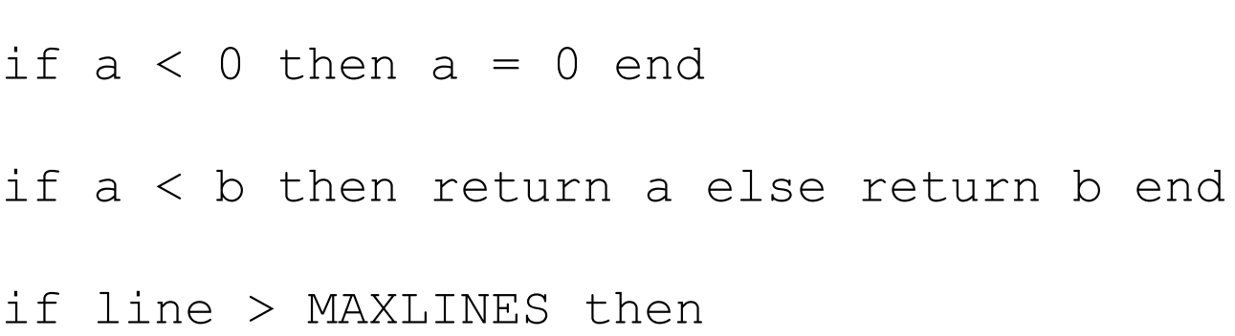
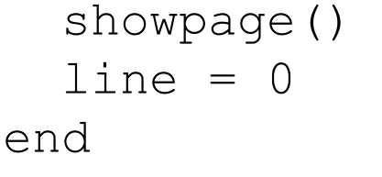
If then Else

Slide 17
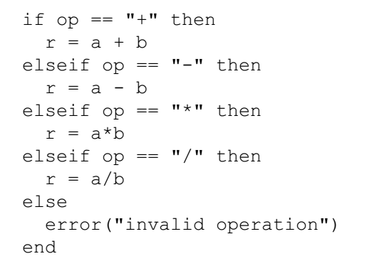

Slide 18
Exemplo(s)

Slide 19
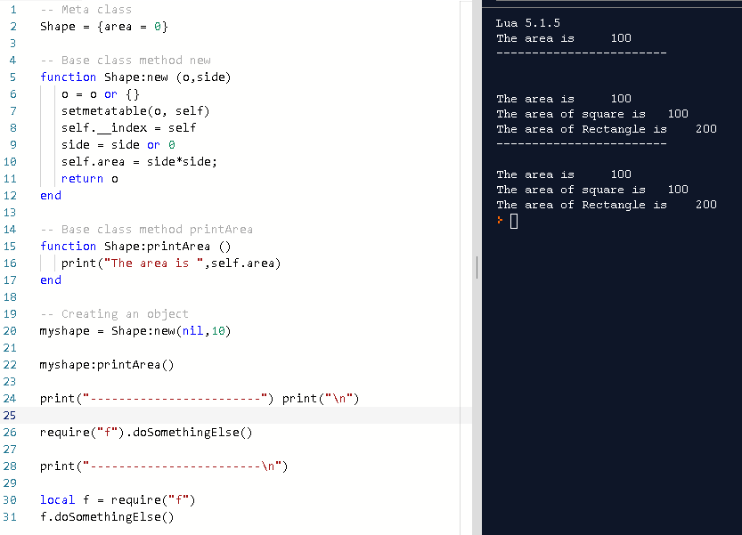

POO

Slide 20
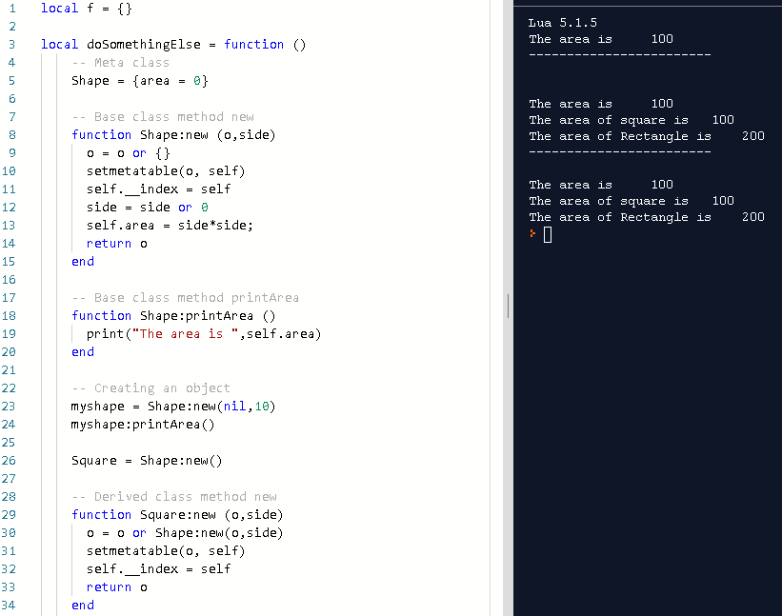
Herança

Slide 21
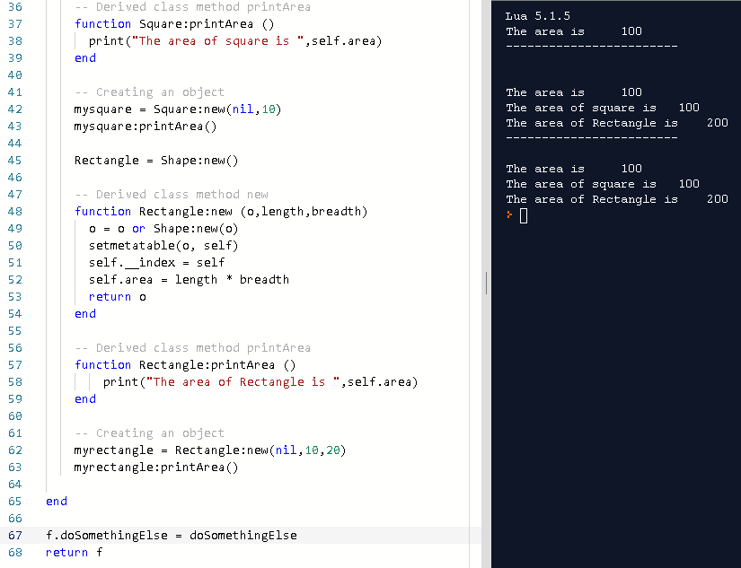
Herança

Slide 22
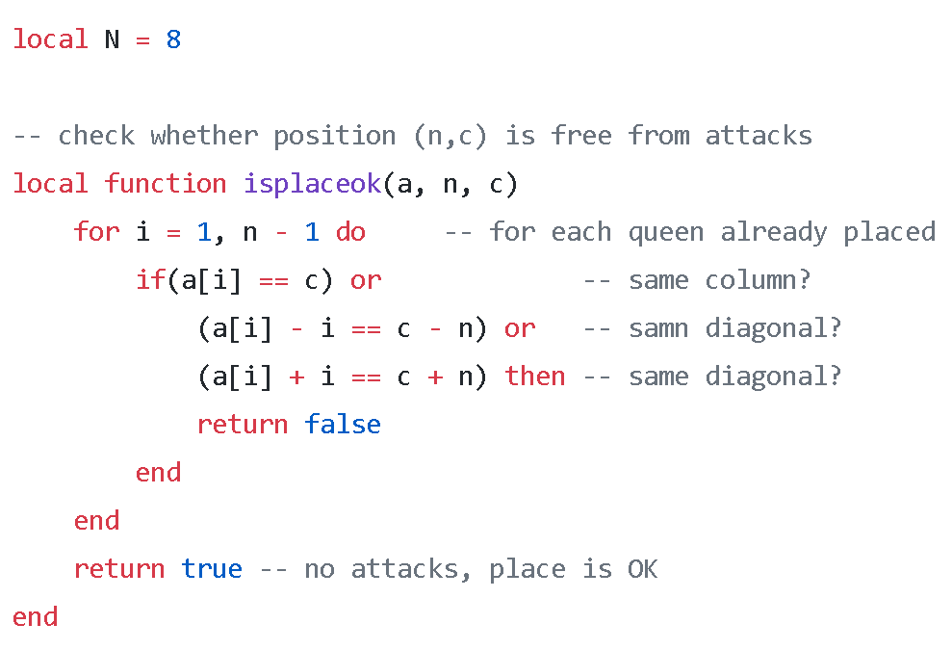
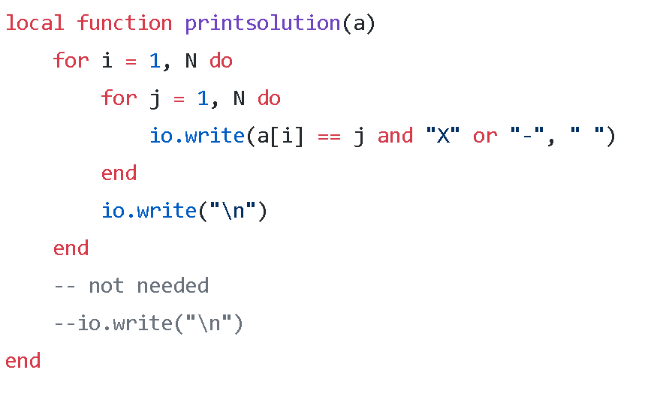

Eight-queen.lua

Slide 23
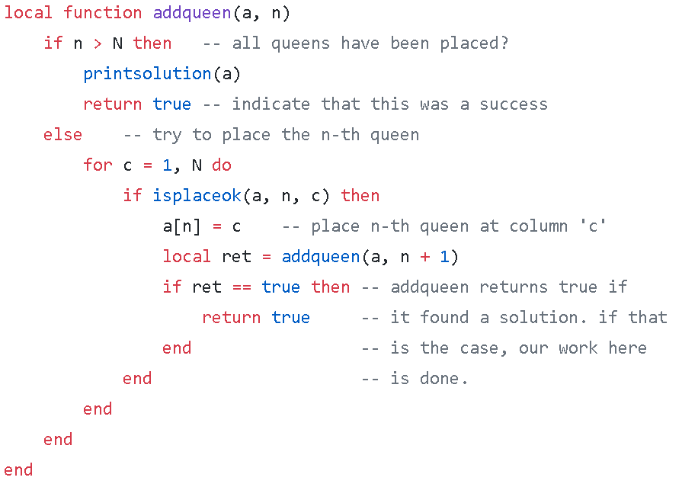
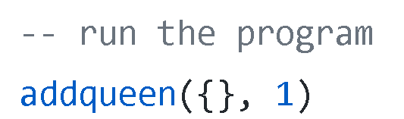
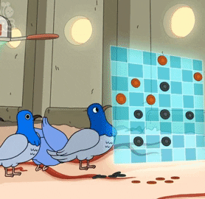

Slide 24
The Stand-Alone
Interpreter

Slide 25
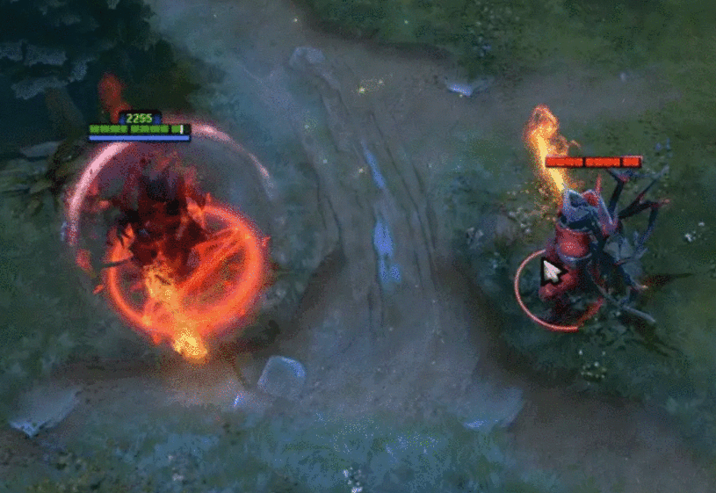
Conversões
> 0x7fffffffffffffff + 0.0 --> 9.2233720368548e+18
> 2^53 | 0 --> 9007199254740992 (integer)
> 2^53 --> 9.007199254741e+15 (float)
> -3 + 0.0 --> -3.0

Slide 26

Coerções
“Lua fornece conversões automáticas entre números e cadeias de caracteres em tempo de execução. Qualquer operação numérica aplicada a uma string tentará converter a um string em um número.”
> print(10 .. 20) --> 1020
> "10" + 1 --> 11.
> tonumber(" -3 ") --> -3

Slide 27

The String Library
“O poder do interpretador bruto da lua em manipular strings é quase limitado. Um programa pode criar string literais, concatená-los, compará-los e pegar o seus tamanhos.”
> string.rep("abc", 3) --> abcabcabc
> string.reverse("A Long Line!") --> !eniL gnoL A
> string.lower("A Long Line!") --> a long line!
> string.upper("A Long Line!") --> A LONG LINE!

Slide 28
Tables

Slide 29
Tables
Tables servem para representar arrays, sets, records e muitas outras estruturas de dados de maneira simples, uniforme e eficiente.
Uma tabela em Lua é essencialmente um associative array. Table é uma matriz que aceita não apenas números como índices, mas também strings ou qualquer outro valor da linguagem (exceto nil).

Slide 30
Tables
> a = {} -- create a table and assign its reference
> k = "x" > a[k] = 10 -- new entry, with key="x" and value=10
> a[20] = "great" -- new entry, with key=20 and value="great"
> a["x"] --> 10
> k = 20
> a[k] --> "great"
> a["x"] = a["x"] + 1 -- increments entry "x" > a["x"] --> 11

Slide 31
Tables
“Table é sempre anônima. Não há relação fixa entre uma variável que contém uma tabela e a própria tabela… ”
> a = {} > a["x"] = 10
> b = a -- 'b' refers to the same table as 'a'
> b["x"] --> 10 > b["x"] = 20
> a["x"] --> 20
> a = nil -- only 'b' still refers to the table
> b = nil -- no references left to the table
"Quando um programa não tem mais referências a uma tabela, o coletor de lixo irá excluir a tabela."

Slide 32
MetaTables
“As meta-tabelas nos permitem mudar o comportamento de uma tabela. Por exemplo, usando meta-tabelas, podemos definir como Lua calcula a expressão a + b, onde a e b são tabelas. Sempre que Lua tenta adicionar duas tabelas, verifica se uma delas tem uma metatabela e se aquela metatabela tem um campo __add. Se Lua encontrar esse campo, ele chamará o valor correspondente (o chamado metamethod, que deve ser uma função) para calcular a soma.”

Slide 33
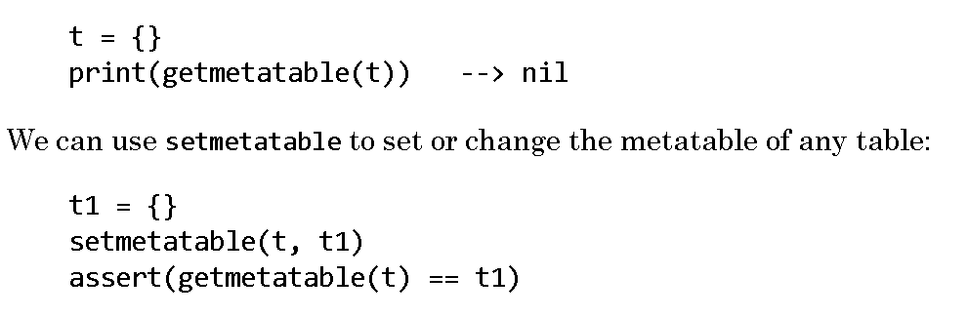
MetaTables
Cada tabela em Lua pode ter sua própria metatable. Lua sempre cria novas tabelas sem meta-tabelas:

Slide 34
MetaTables
“Qualquer tabela pode ser a metatabela de qualquer outra tabela; um grupo de tabelas relacionadas pode compartilhar uma metatabela comum; uma tabela pode ser sua própria metatabela (para descrever seu próprio comportamento individual).”

Slide 35
Global Variáveis
“Por padrão, variáveis na Lua são GLOBAIS. Todas as variáveis locais devem ser declaradas. Diferente das variáveis globais, as variáveis locais têm um escopo limitado no bloco declarado.”

Slide 36
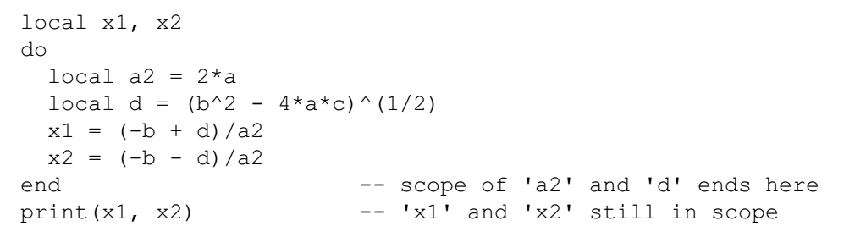

Slide 37
Múltiplos Resultados
“Um recurso não convencional mas bastante conveniente de Lua é que as funções podem retornar vários resultados. Várias funções predefinidas em Lua retornam vários valores.”

Slide 38
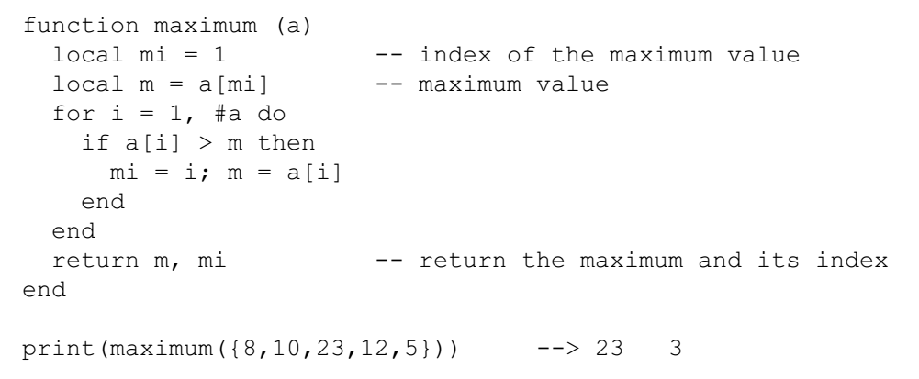

Slide 39
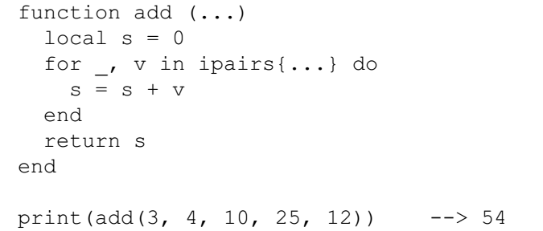
Função Variádicas
“Uma função em Lua pode ser variádica, isto é, pode ter um número variável de argumentos. Embora print seja definida em C, também podemos definir funções variádicas em Lua.

Slide 40
Função Variádicas
“Os três pontos (...) na lista de parâmetros indicam que a função é variádica. Quando chamamos essa função, Lua coleta todos os seus argumentos internamente; (...) Há uma função que acessa seus argumentos extras usando novamente os três pontos, agora como uma expressão. Já a expressão {...} resulta em uma lista com todos os argumentos coletados. A função então percorre a lista para adicionar seus elementos.”

Slide 41
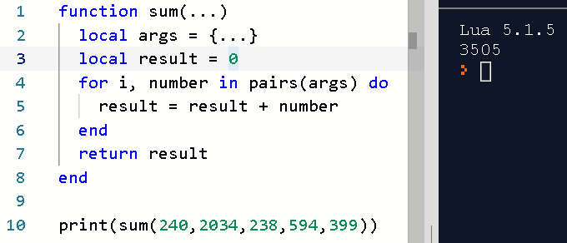

Slide 42
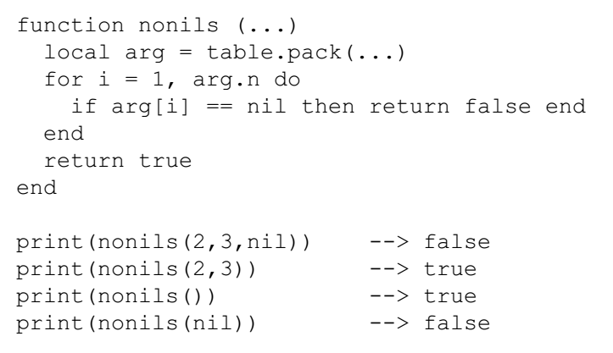

Slide 43
Funções como First-Class Values
“As funções são valores com as mesmas diretrizes como a maioria dos valores convencionais como números e strings. Um programa pode guardar funções em uma variável (globalmente ou localmente) e em tabelas, Pass Function to Another Function e que retorna funções como resultados.
What does it mean for functions to have “lexical scoping”? It means that functions can access variables of their enclosing functions.”

Slide 44
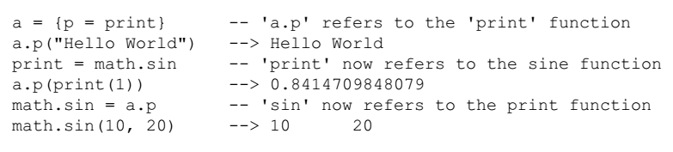


Slide 45
Função Variádicas
“Os três pontos (...) na lista de parâmetros indicam que a função é variádica. Quando chamamos essa função, Lua coleta todos os seus argumentos internamente; (...) Há uma função que acessa seus argumentos extras usando novamente os três pontos, agora como uma expressão. Já a expressão {...} resulta em uma lista com todos os argumentos coletados. A função então percorre a lista para adicionar seus elementos.”

Slide 46
A que se propõe?
“Lua combina sintaxe procedural simples com poderosas construções para descrição de dados baseadas em tabelas associativas e semântica extensível. Lua é tipada dinamicamente, é executada via interpretação de bytecodes para uma máquina virtual baseada em registradores, e tem gerenciamento automático de memória com coleta de lixo incremental. Essas características fazem de Lua uma linguagem ideal para configuração, automação (scripting) e prototipagem rápida.”

Slide 47
Em que inova?
Jogos -> (World of Warcraft e Dota Auto Chess). “Lua é atualmente a linguagem de script mais usada em jogos.” Roberto Ierusalimschy

Slide 48
Inspirado em?
C++
CLU -> Object-oriented programming (OOP).
Modula-2 -> Modula-2 is a general purpose procedural language
Scheme -> including functional and imperative programming.
SNOBOL

Slide 49
Contexto Histórico
“The design of a language involves many trade-offs, and we need explicit goals and priorities to settle these trade-offs. Different languages choose different goals, and therefore settle these trade-offs in different directions. Like any tool, no language is good for everything.” Roberto Ierusalimschy
“O design de uma linguagem envolve muitos trade-offs, e precisamos de metas e prioridades explícitas para resolver esses trade-offs. Diferentes linguagens escolhem objetivos diferentes e, portanto, resolvem esses trade-offs em diferentes direções. Como em qualquer ferramenta, nenhuma linguagem é boa para todas as ocasiões. ”
Roberto Ierusalimschy
https://www.youtube.com/watch?v=QystqRlz6bw

Slide 50
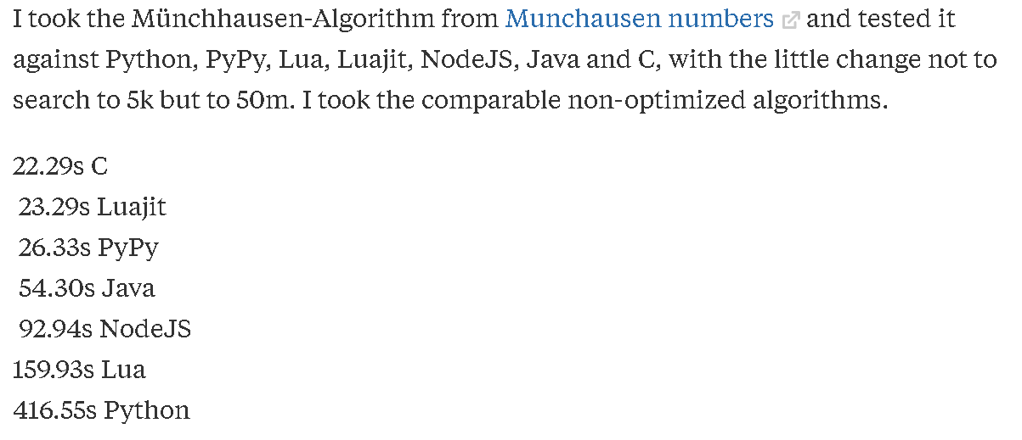
Benchmarks
https://www.quora.com/Why-is-Lua-so-fast

Slide 51
Münchhausen
Introduction : A Münchhausen number é um número igual à soma dos números exponenciados ao próprios números.
Por Exemplo:
3232 = 3³ + 2² + 3³ + 2²

Slide 52
Benchmarks
“Lua only knows one abstract datatype: the table.”
“Lua consome apenas 3k de código se você incorporá-lo em seu aplicativo. Ele usa apenas 120 kb para o núcleo normal na forma da biblioteca do sistema ou 400k na forma da biblioteca do sistema JIT, se você quiser.”

Slide 53
Benchmarks/Conclusões
“Em comparação, simplesmente não há biblioteca tão pequena, o Python só consome 15 mb apenas para os programas de chamada, mas a horda da biblioteca do sistema é tão grande que acaba sendo um desgaste para o programador. E o PyPy está no topo disso, sendo típico esses comentários para ele, o NodeJS começa com uma chamada sozinho a 12 mb e nem preciso falar sobre o Java… Dica: “Espero que você tenha um espaço de RAM instalada preparado para a JVM.””

Slide 54
Conclusões
“Tabelas de indexação, incluindo meta-tabelas, levam algum tempo para serem pensadas. Se Lua encontrar um método na tabela de instâncias, será uma consulta única de tabela; Se isso não acontecer, então primeiro é necessário obter a metatabela e o índice para planejar fazer algo.”

Slide 55
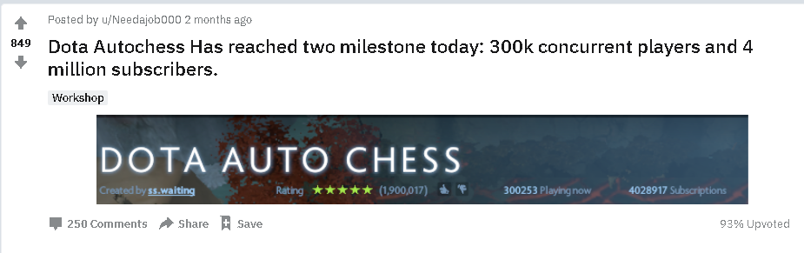
https://www.reddit/dota_autochess_has_reached_two_milestone_today*

Slide 56
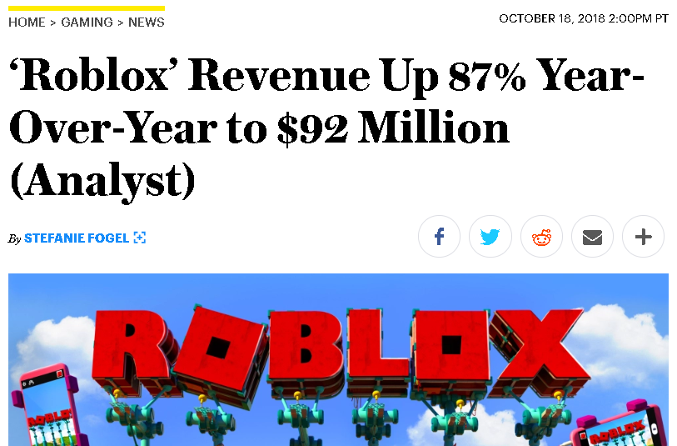
https://variety.com/roblox-revenue-up*

Slide 57
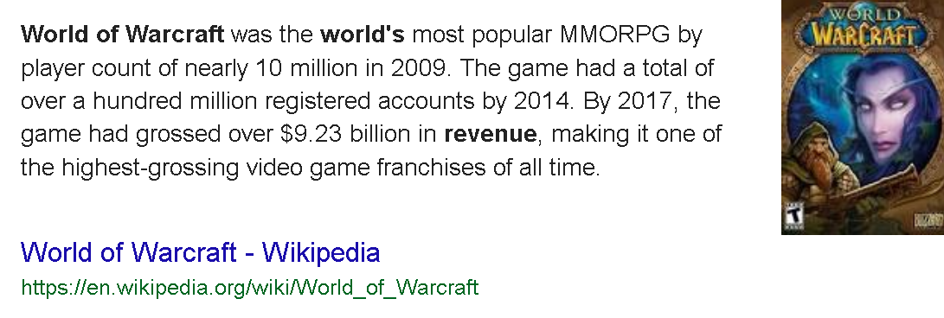

Slide 58
Outros Aplicativos
Garry’s mod (https://youtu.be/H63qyjHy4nA) https://wiki.garrysmod.com/page/table/Random
mySQL Workbench
VLC

Slide 59
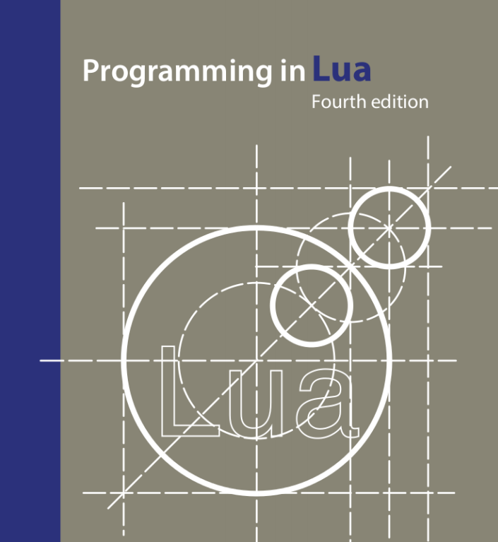

Slide 60

E EU OS DECLARO LUA PROGRAMADORES SÊNIOR’s

Slide 61
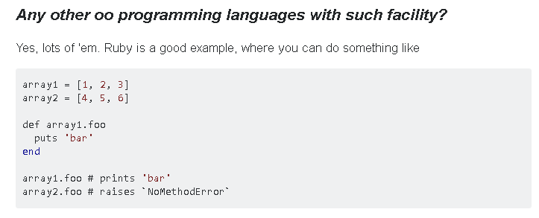

Slide 62
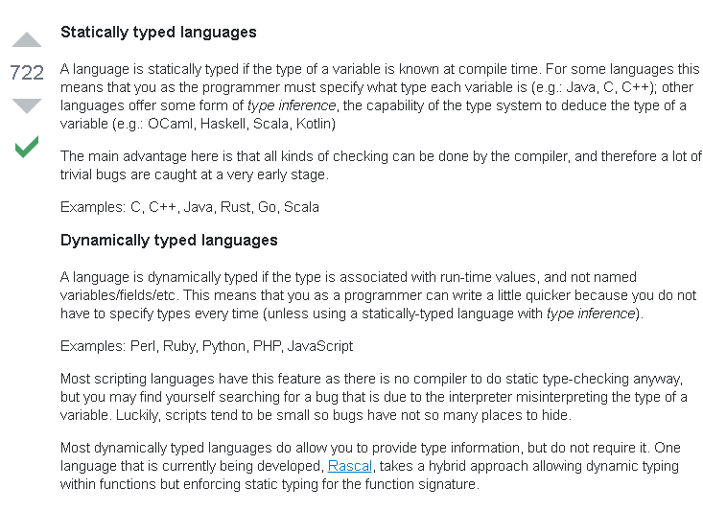
https://stackoverflow.com/questions/1517582/what-is-the-difference-between-statically-typed-and-dynamically-typed-languages

